Slide 1
موضوع مقاله: ارائه یک الگوریتم بهبودیافته وب کاوی برای وب معنایی ارائه دهنده: فرزانه ربانی، دانشجوی ترم 5 کارشناسی نرم افزار، دانشگاه کاشان نام استاد: دکتر سیدمهدی وحیدی پور تاریخ ارائه: 1396/09/26

Slide 2
فهرست فهرست
كارهاي گذشته
لاگ فایل های وب سایت
روش شخص سازي پيشنهادي
نتيجه گيري

Slide 3
مقدمه
شخصی سازی وب سایت: پیش بینی تمایلات کاربران به منظور بهبود کیفیت اطلاعات مرتبط ارائه شده در شخصی سازی وب
وب معنایی: یک وب هوشمند برای پردازش اطلاعات برای انسان و کامپیوتر
وب کاوی: کاربرد تکنیک های داده کاوی برای شناسایی الگوها در وب
وب کاوی معنایی: زیرساخت جدید از ترکیب دو رویکرد وب کاوی و وب معنایی
دوفاز اصلی ارائه:
تجمیع معانی محتوایی کاربران برای به دست آوردن الگوی مرور صفحات وب
بهبود بخشی کیفیت پیشنهادات ارائه شده توسط الگوهای مرور وب سایت

Slide 4
كارهاي گذشته
ورودی سیستم: محتوا و ساختار وب سایت، لاگ و پروفایل کاربر
خروجی سیستم: نیاز هرکاربر براساس رفتار و اطلاعات آن
نتیجه فرآیند: ایجاد صفحات ایندکس، تولید پیشنهادات، لینک های مرتبط، تبلیغات هدفدار و...
معایب این روش:
لحاظ نشدن معنا و مفهوم وب معنایی
عدم انعکاس همزمان تغییرات محتوا و صفحات در لاگ فایل ها
آسیب پذیر بودن مدل ها نسبت به داده آموزشی مدل

Slide 5
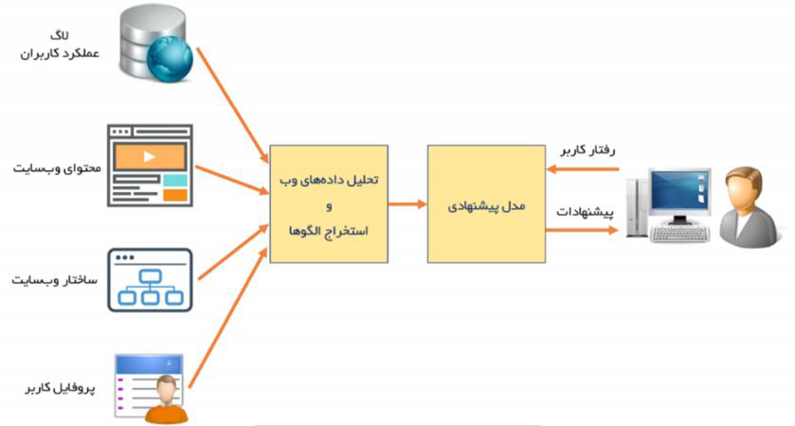
شکل(1): نمایش فرآیند شخصی سازی وب درحالت کلی

Slide 6
کارهای گذشته ( ادامه )
ارائه چند روش معنایی برای فرآیند شخصی سازی توسط محققان:
ابرل و همکارانش: ایده ارتقای معنایی وبلاگ ها با استفاده از مفاهیم آنتولوژی به صورت مستقل
دای و مباشر: توصیف پروفایل کاربر در یک سیستم فیلترینگ مشترک با استفاده از آنتولوژی
میدلتون و همکارانش: بهره گیری از آنتولوژی در فرآیند ایجاد پروفایل کاربر در سیستم فیلترینگ مشترک
آشاریا و گاش: پیشنهاد یک چهارچوب شخصی سازی برپایه مدل مفهومی رفتار وابسته به جهت یابی کاربران

Slide 7
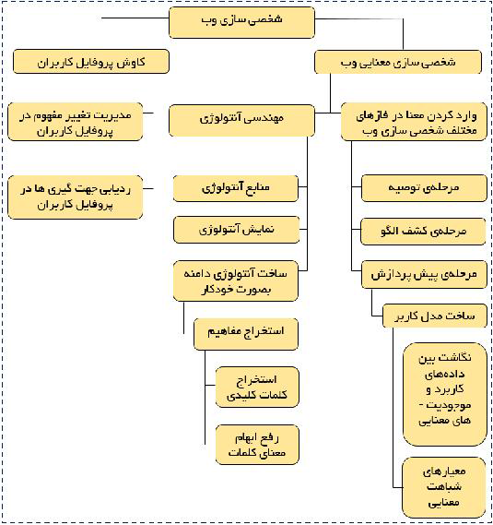
شکل(2): برخی از زمینه هاي تحقیقاتی فرایند شخصی سازي

Slide 8
لاگ فایل های وب سایت
لاگ های وب هر بازدید از هر صفحه ذخیره شده در آن سرور را ذخیره می کنند.
پیش پردازش: پاک شدن فایل لاگ باید از زوائد، مانند خزنده های وب
مشاهده صفحه: تشخیص دسترسی خالص به یک صفحه وب در بین درخواست های متعدد در فایل لاگ است.
پروفایل سازی کاربران: تمییز دادن بین کاربران و گروه های مختلف آن ها به منظور شخصی سازی سایت
افراز یا جداسازی لاگ وب:
نشست کاربر: مجموعه ای محدود از کلیک های کاربر درسرور(ها)
نشست سرور: مجموعه ای از کلیلک های کاربر در یک سرور

Slide 9
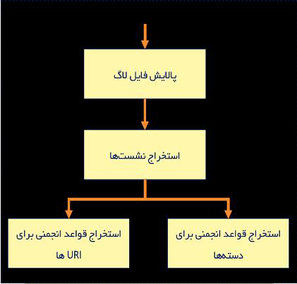
شکل ( 3): عملیات کلی انجام شده روي فایل هاي لاگ

Slide 10
روش شخصی سازی پیشنهادی
کاوش محتوای وب برای استخراج معانی از صفحات وب سایت براساس عبارات آنتولوژی
لاگ های بهبود یافته: لاگ هایی که بااستفاده از معنا،کیفیت داخل آن هارا ارتقا داده ایم.
روش پیشنهادات: لاگ های بهبودیافته+خوشه های اسناد، به عنوان ورودی فرآیند وب کاوی استفاده شده و نتیجه آن پیشنهاداتی بر اساس معنا خواهدبود.

Slide 11
روش شخصی سازی پیشنهادی(ادامه)
تقسیم بندی این روش:
بهبود معنا
توصیف محتوا
خوشه بندی معنایی اسناد
ایجاد لاگ های بهبودیافته و کاوش در آن ها
هسته تولید پیشنهادات
توصیف محتوا
استخراج کلمات کلیدی
ریشه یابی و ترجمه کلمه کلیدی
پیشنهادات معنایی

Slide 12
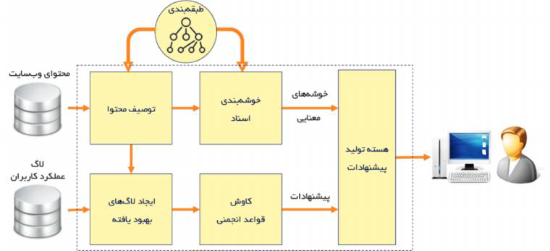
شکل(4): ساختار سیستم پیشنهادی

Slide 13
روش شخصی سازی پیشنهادی(ادامه)
بهبود معنا:
کاوش لاگ های بهبود یافته برای به دست آوردن مجموعه قوانین انجمنی و مبتنی بر دسته
استفاده هسته تولید پیشنهاد، از قوانین به همراه خوشه معنایی اسناد برای ارائه پیشنهادات نهایی به کاربر

Slide 14
روش شخصی سازی پیشنهادی(ادامه)
توصیف محتوا:
- ورودی: محتوای وب سایت و آنتولوژی مربوط به آن دامنه
- خروجی: محتوای با معنا به ماژول های بهبود لاگ و خوشه ها
-استخراج کلمات کلیدی
زیرفرآیندهای توصیف معنا شامل -نگاشت کلمه کلیدی
-توصیف معنایی
خوشه بندی معنایی اسناد:
تقسیم صفحات معناگذاری به خوشه های موضوعی براساس تشابه معنایی بین ترم های آنتولوژی آن ها

Slide 15
روش شخصی سازی پیشنهادی(ادامه)
ایجاد لاگ های بهبودیافته و کاوش در آن ها:
دریافت لاگ و صفحات معناگذاری شده و استفاده برای تولید دسته ها و قواعد انجمنی
نمایش روابط و وابستگی های متقابل بین مجموعه بزرگی از اقلام داده ها توسط قواعد انجمنی
هسته تولید پیشنهادات:
- گرفتن مسیر کاربر فعلی به عنوان ورودی
-تطبیق با الگوهای حرکت معنایی کاربر درسایت
- پیشنهاد به کاربر بر اساس درخواست

Slide 16
روش شخصی سازی پیشنهادی(ادامه)
توصیف محتوا:
انجام فرآیند به صورت خودکار
استخراج کلمات کلیدی
کارا بودن این روش برای متن های چندزبانه
استفاده از ریشه یاب قبل از نگاشت کلمات کلیدی

Slide 17
روش شخصی سازی پیشنهادی(ادامه)
استخراج کلمه کلیدی:
متن کاوی در سند:
محدود به اطلاعات موجود در سند
دشوار بودن استخراج کلمات کلیدی ازاسناد وب
عدم وجود بسیاری از صفحات وب از کلمات مهم توصیفی
به دست آوردن کلمات کلیدی که صفحه وب Pرا توصیف می کنند:
تعداد تکرار خام عبارت در P
تعداد تکرار خام عبارت در بخش منتخبی از صفحاتی که به Pاشاره می کنند.
تعداد تکرار خام عبارت در صفحاتی که Pبه آن ها اشاره می کند.

Slide 18
روش شخصی سازی پیشنهادی(ادامه)
ریشه یابی و ترجمه کلمه کلیدی:
در نظر گرفته شدن یک فرآیند ترجمه لغات کلیدی به یک زبان یکسان در دامنه آنتولوژی
- ریشه یابی: نگاشت یک کلمه به ریشه اش در فرآیند
مثال
- الگوریتم پورتر: عمل براساس حذف وند و واژه ورودی و مدیریت استثناها

Slide 19
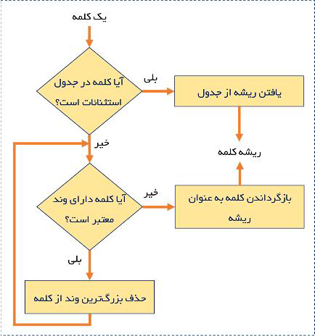
شکل ( 5): فرایند کلی ریشه یابی

Slide 20
روش شخصی سازی پیشنهادی(ادامه)
ریشه یابی و ترجمه کلمه کلیدی (ادامه) :
استفاده از یک ریشه یاب پس از استخراج کلمات کلیدی و نگاشت ریشه به دست آمده به ترم های آنتولوژی
نگاشت n کلمه کلیدی پرتکرار به عبارت {c1 , c2 , … , ck}=0 در دامنه
آنتولوژی بااستفاده - تعلق کلمه به آنتولوژی
از یک اصطلاح نامه - غیرمتعلق بودن کلمه به آنتولوژی - به روز رسانی وزن دسته ها

Slide 21
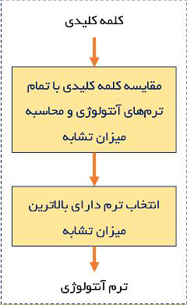
شکل ( 6): فرایند نگاشت کلمه کلیدي به ترم آنتولوژي

Slide 22
روش شخصی سازی پیشنهادی(ادامه)
تاثیرگذاری آنتولوژی روی خروجی نگاشت :
- یافتن نزدیک ترین عبارت در آنتولوژی O برای کلمه کلیدی K
- یافتن تشابه میان همه انواع K با تمامی دسته های C در O
- نگاشت هرکلمه با یک میزان تشابه S انتخاب K و C برای ماکزیمم تشابه S

Slide 23
روش شخصی سازی پیشنهادی(ادامه)
پیشنهادات معنایی:
استخراج قواعد انجمنی از نحوه عملکرد و بازدید کاربران از صفحات مختلف وب سایت
دو نوع قواعد انجمنی استخراجی:
قواعد انجمنی مربوط به آدرس صفحه
قواعد انجمنی مربوط به دسته ها
الگوریتم استقرایی (پیشین): محاسبه و ذخیره تعداد تغییرات از هرصفحه و موضوع به صفحات و موضوعات دیگر

Slide 24
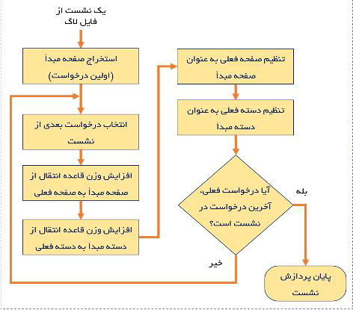
شکل ( 7): پردازش یک نشست و استخراج قواعد انجمنی

Slide 25
روش شخصی سازی پیشنهادی(ادامه)
پیشنهادات معنایی( ادامه):
به دست آوردن نزدیک ترین خوشه به ترکیب پس از مقایسه ترکیب ترم ها با مراکز تمامی خوشه های آنتولوژی
کاندیدا شدن تمام اسناد دیگر عضو خوشه برای پیشنهاد به کاربر
استفاده از قواعد به دست آمده از فایل های لاگ برای تصمیم گیری

Slide 26
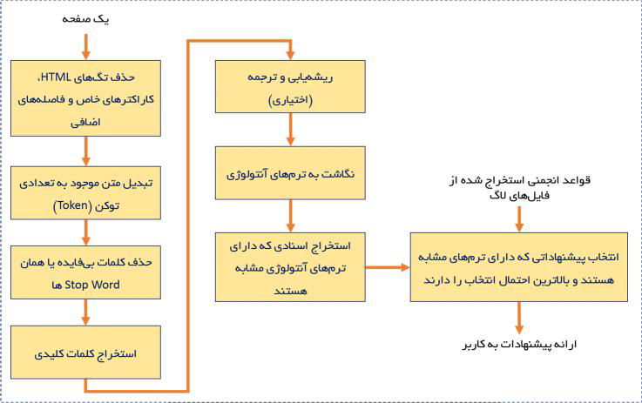
شکل ( 8): فرایند تولید پیشنهادات براي یک صفحۀ ورودي

Slide 27
نتیجه گیری
ارائه روشی برمبنای معناها و استفاده از آنتولوژی برای پیشنهادات
استفاده از کاوش در الگوهای مرور صفحات توسط کاربر و ازبین رفتن اطلاعات معنایی
لحاظ شدن معانی محتوای سایت و اطلاعات بازدید کاربران در ارائه پیشنهادات
- ارائه یک سیستم شخصی سازی براساس محتوا
- روشی جدید با استفاده از تجمیع الگوهای بازدید

Slide 28
پیشنهادات
بررسی و بهبود یافتن بخش های دیگر سیستم
- برای مثال تحقیقات مطلوب در فرآیندهای - تطابق کلمات
- معیارهای مشابه
- روش های خوشه بندی و...

Slide 29
مراجع
[1] V. Rana and G. Singh, "An Analysis of Semantic Heterogeneity Issues and their Countermeasures Prevailing in Semantic Web", International Conference on Reliability, Optimization and Information Technology -ICROIT 2014, 80-85.
[2] Sh. Nigel, W. Hall and T. Berners-Lee, "The Semantic Web Revisited." IEEE Intelligent Systems, Vol. 21, No. 3, pp. 96-101, 2006.

Slide 30
مراجع ( ادامه )
[3] V. Ranaand, and G. Singh, "Analysis of Web Mining Technology and Their Impact on Semantic Web.", 2014 IEEE Innovative Applications of. Computational Intelligence on Power, Energy and Controls with their impact on Humanity (CIPECH), pp. 5-11, 2014. Approaches: A Survey", International Journal of Advanced Research in Computer and
[4] G. Stumme, A. Hotho, B. Berendt. "Semantic Web Mining: State of the Art and Future Directions." Web semantics: Science, services and agents on the world wide web, pp. 124-143, 2011.

Slide 31
سپاسگزاری
از تمامی افرادی که ما را در به ثمر رساندن این مقاله یاری کردند، متشکریم.
همچنین از استاد گرامی، دکتر سیدمهدی وحیدی پور، که پشتیبان ما بودند؛ و از عزیزانی که به ارائه مقاله توجه نمودند، سپاسگزاریم.

Slide 32
. پایان

